Slide 1



TRƯỜNG ĐẠI HỌC THỦ DẦU MỘT · VIỆN CÔNG NGHỆ SỐ
BÁO CÁO MÔN ĐỒ ÁN CƠ SỞ NGÀNH
Xây dựng Website Truyền thông Công đoàn TDMU
tích hợp AI hỗ trợ tạo và đăng tải nội dung
Nhóm thực hiện: Nhóm 2
1. Nguyễn Bình Dương - MSSV: 2424802010319 - Lớp: D24CNTT05
2. Trần Hồng Thanh - MSSV: 2424802010439 - Lớp: D24CNTT03
3. Phạm Anh Tuấn - MSSV: 2324802010393 - Lớp: D23CNTT03
HỌC PHẦN: ĐỒ ÁN CƠ SỞ NGÀNH · NĂM HỌC 2026–2027 · THÁNG 10/2026

Slide 2
1. GIỚI THIỆU ĐỀ TÀI
Bối cảnh và tính cấp thiết của đề tài
Công đoàn Trường ĐH Thủ Dầu Một
01
Áp lực kiêm nhiệm
Cán bộ là giảng viên/chuyên viên kiêm nhiệm; cao điểm giảng dạy khiến tốc độ ra bài chậm
800+ cán bộ, giảng viên và người lao động
02
Cần nhiều thời gian khi sáng tạo nội dung báo chí & đa phương tiện
Kênh hiện tại:
03
Đăng tải thủ công, phân tán nhiều kênh
Mục tin trên Website trường · Fanpage Facebook · nhóm Zalo
Đăng lại từng nền tảng (Website, Facebook, Zalo), copy-paste nhiều lượt, dễ lệch thông tin giữa các kênh.
Đội ngũ truyền thông hoạt động kiêm nhiệm
Nhóm 2 · Đồ án Cơ sở ngành 2026–2027

Slide 3
1. GIỚI THIỆU ĐỀ TÀI
Mục tiêu & yêu cầu của hệ thống
01
Mục tiêu đề tài
Website truyền thông riêng của Công đoàn TDMU, tích hợp AI hỗ trợ tạo & đăng tải nội dung
Kiến trúc 3 tầng hiện đại: React SPA – Node.js –MSSQL
Thay quy trình thủ công bằng quy trình số hóa khép kín, minh bạch
02
Yêu cầu người dùng
03
Yêu cầu quản lý
Tra cứu tin tức theo chuyên mục,
tìm kiếm nâng cao
Xem bài viết báo chí
Tương tác với bài, chia sẻ Facebook/Zalo
Giao diện tối ưu trên PC, Tablet, Smartphone
Phân quyền RBAC: Admin / Editor / Contributor
Kiểm duyệt 4 bước: Nháp → Chờ duyệt → Duyệt → Xuất bản
AI Studio hỗ trợ sinh bài, gợi ý tiêu đề, tóm tắt
Hẹn giờ xuất bản, đồng bộ Fanpage, Dashboard thống kê
Nhóm 2 · Đồ án Cơ sở ngành 2026–2027

Slide 4
2. PHÂN TÍCH YÊU CẦU
Các chức năng chính — Cổng thông tin công chúng & đoàn viên
01
Tin tức & tìm kiếm nâng cao
02
Xem bài viết đa phương tiện
Lọc theo 5 chuyên mục · tìm kiếm toàn văn theo từ khóa, tác giả, thời gian · danh sách chia trang.
Giao diện chuẩn báo chí (Headline–Sapo–Body), album ảnh độ phân giải cao, video nhúng, văn bản đính kèm.
03
Tương tác độc giả
04
Kho văn bản & biểu mẫu
Thích (Like) · bình luận · chia sẻ nhanh Facebook/Zalo.
Tra cứu văn bản pháp quy, tải PDF scan; mẫu đơn điện tử chuẩn hóa tải về Word/PDF.
Nhóm 2 · Đồ án Cơ sở ngành 2026–2027

Slide 5
2. PHÂN TÍCH YÊU CẦU
Các chức năng chính — Phân hệ Quản trị CMS & AI Studio
01
02
03
04
Quản trị & phân quyền RBAC
Soạn thảo bài viết (CMS)
Kiểm duyệt 4 bước
Hẹn giờ xuất bản
Admin / Editor / Contributor / Member/ Guest; mỗi tài khoản gán đúng với chức danh và chức năng trong Tổ công đoàn trực thuộc.
Trình soạn thảo CKEditor 5 : Viết bài ,chèn bảng, media..
Draft → Chờ duyệt → Đã duyệt → Xuất bản / Hẹn lịch; xem trước Live Preview, duyệt bằng 1 click đơn giản.
Tự động đăng vào khung giờ bất kì mà không cần trực máy.
05
06
07
08
Đồng bộ Fanpage Facebook
Dashboard đo lường
Kho văn bản & biểu mẫu
Audit & cấu hình hệ thống
Tích hợp Meta Graph API v19: đăng bài kèm ảnh, link lên Fanpage Công đoàn chỉ với 1 click.
KPI lượt xem, like, bình luận, chia sẻ; biểu đồ độ phủ sóng Website–Facebook theo tháng.
Thêm/sửa số hiệu văn bản, trích yếu, tải PDF scan; quản lý mẫu đơn theo danh mục.
Nhật ký kiểm toán mọi thao tác; cấu hình khóa Gemini API, Facebook, SMTP; định mức Token AI.
Nhóm 2 · Đồ án Cơ sở ngành 2026–2027

Slide 6
2. PHÂN TÍCH YÊU CẦU
Trợ lý AI Copilot — điểm đột phá
Đề tài ứng dụng GenAI giải quyết bài toán thiếu nhân lực biên tập: sinh bài hoàn chỉnh từ tài liệu thô, gợi ý tiêu đề, tóm tắt tin, chuẩn hóa văn phong báo chí công đoàn.
01
Autopilot viết bài
02
Lead / Sapo thu hút
Phân tích hồ sơ sự kiện (DOCX, PPTX, PDF, ảnh…) để chấp bút bài báo hoàn chỉnh theo chuẩn Who–What–Where–When–Why–How.
Tự động tóm tắt sự kiện thành đoạn mở đầu cô đọng, kích thích độc giả đọc tiếp toàn văn.
04
Hiệu đính văn phong
05
Bubble Menu
Kiểm tra chính tả tiếng Việt, chuẩn hóa câu từ, điều chỉnh văn phong đoàn thể chính luận.
Bôi đen đoạn văn bản → viết lại ngắn/dài/đổi phong cách chỉ trong 0.5s, tốc độ 300+ token/s.
Hạ tầng AI: Google Gemini Flash/Pro (SDK @google/genai) · Streaming SSE phản hồi <1s · Prompt chuẩn ngữ cảnh Công đoàn TDMU · Kiểm soát định mức Token AI theo vai trò.
Nhóm 2 · Đồ án Cơ sở ngành 2026–2027

Slide 7
3. GIẢI PHÁP CÔNG NGHỆ
Kiến trúc hệ thống — 4 trụ cột công nghệ
Frontend
GIAO DIỆN NGƯỜI DÙNG
Backend
XỬ LÝ NGHIỆP VỤ
CKEditor 5 · Tiptap
Node.js 18+
RESTful API
Graph API v19
Giao diện theo nhận diện thương hiệu TDMU ,tối ưu màn hình di động.
Xác thực phi trạng thái JWT, mã hóa mật khẩu Bcrypt; tự động hóa xuất bản đúng giờ và đồng bộ bài viết lên Fanpage Facebook.
Cơ sở dữ liệu
LƯU TRỮ & TOÀN VẸN
Trí tuệ nhân tạo
SÁNG TẠO NỘI DUNG
Microsoft SQL Server
Gemini Flash/Pro
Groq (Qwen/Llama)
Khóa chính/ngoại ràng buộc, Cascade thích hợp; chỉ mục trên slug, chuyên mục, trạng thái.
AI sinh nội dung theo thời gian thực; bộ prompt chuẩn ngữ cảnh Công đoàn đúng điều lệ và văn phong báo chí.
Nhóm 2 · Đồ án Cơ sở ngành 2026–2027

Slide 8
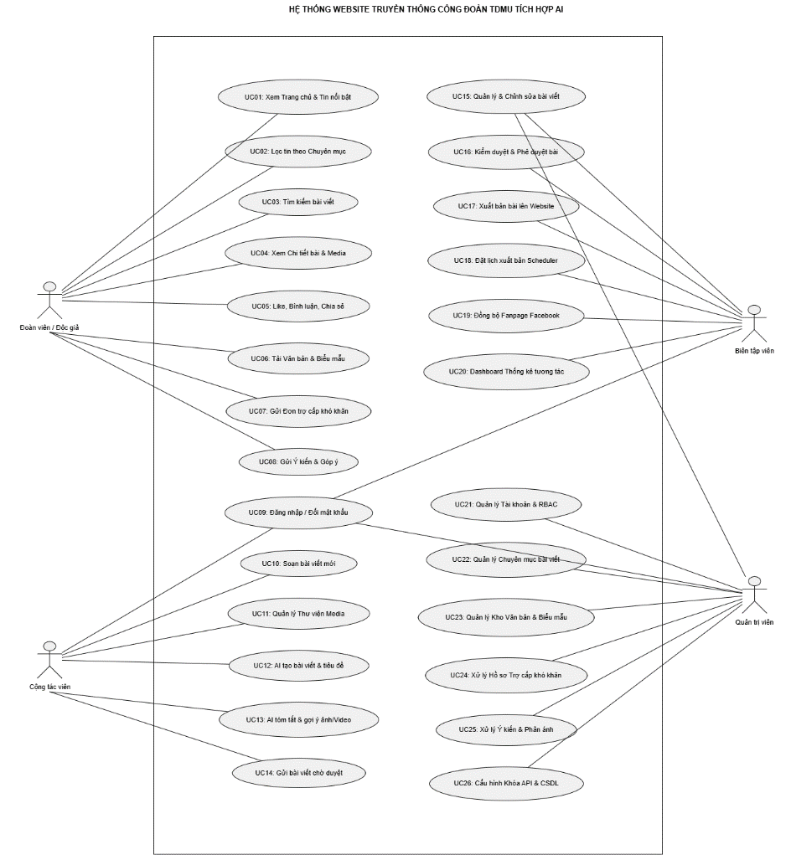
4. PHÂN TÍCH & THIẾT KẾ HỆ THỐNG
Use Case tổng quan — tác nhân & phân hệ chức năng
4 NHÓM TÁC NHÂN (ACTOR)
Quản trị viên (Admin)
Biên tập viên (Editor)
Cộng tác viên (Contributor)
Đoàn viên / Độc giả
6 PHÂN HỆ CHỨC NĂNG CỐT LÕI
1
Quản lý bài viết & nội dung — soạn thảo, media, autosave, phân quyền tác giả
2
Trợ lý AI Copilot — sinh bài, gợi ý tiêu đề, kiểm tra Token
3
Kiểm duyệt & xuất bản đa kênh — preview, hẹn giờ, đồng bộ Facebook
4
Tra cứu thông tin & tương tác — tin tức, văn bản, trợ cấp, góp ý
5
Quản trị hệ thống — RBAC, cấu hình API, sao lưu, audit logs
26 use case được phân rã theo chuẩn UML với đầy đủ quan hệ, luồng sự kiện chính, thay thế và ngoại lệ.
Nhóm 2 · Đồ án Cơ sở ngành 2026–2027
Biểu đồ Use Case tổng quát hệ thống

Slide 9
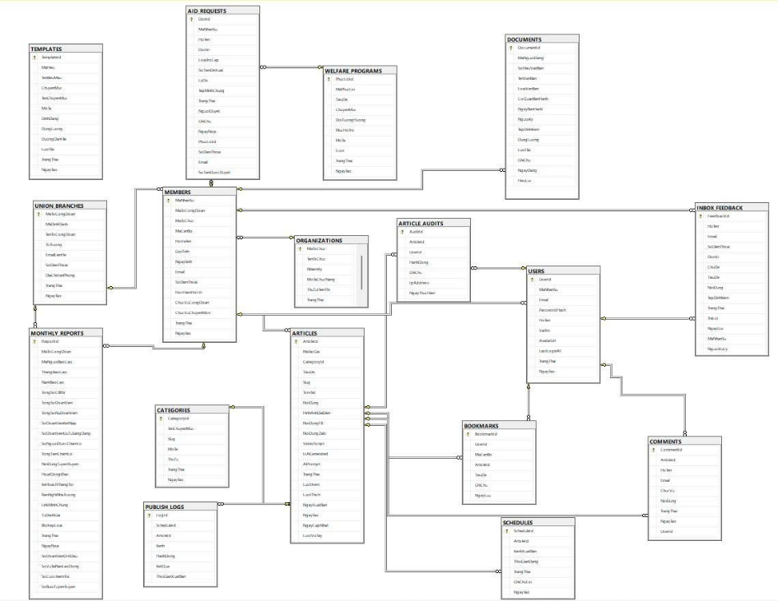
4. PHÂN TÍCH & THIẾT KẾ HỆ THỐNG
Thiết kế cơ sở dữ liệu
Hệ quản trị & mô hình
Microsoft SQL Server + Connection Pool tối ưu kết nối , chuẩn hóa dữ liệu 3NF, loại bỏ dư thừa, đảm bảo nhất quán
ACID Transactions — hoàn tác 100% khi có sự cố
Khóa PK/FK ràng buộc toàn vẹn tham chiếu, Cascade thích hợp
Indexing slug, chuyên mục, trạng thái → tăng tốc 5–10 lần
15 bảng nghiệp vụ chính
ORGANIZATIONS
UNION_BRANCHES
MEMBERS
USERS
CATEGORIES
ARTICLES
ARTICLE_AUDITS
COMMENTS
BOOKMARKS
DOCUMENTS
SCHEDULES
WELFARE_PROGRAMS
AID_REQUESTS
INBOX_FEEDBACK
Sơ đồ quan hệ trong cơ sở dữ liệu
Nhóm 2 · Đồ án Cơ sở ngành 2026–2027

Slide 10
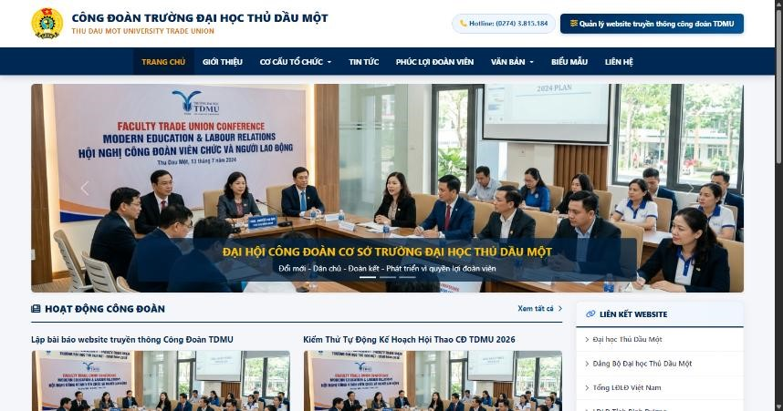
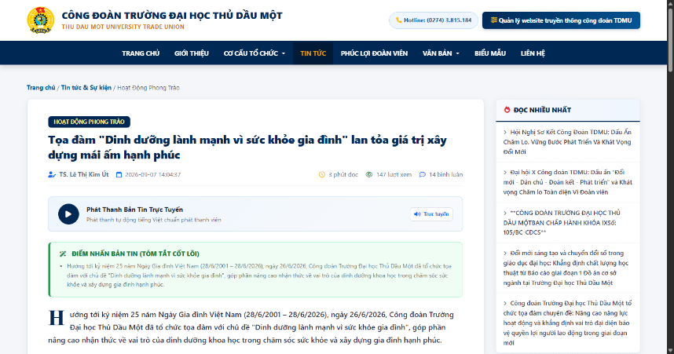
5. DEMO KẾT QUẢ
Giao diện Cổng thông tin công chúng & đoàn viên
Nhận diện thương hiệu TDMU
Bảng xếp hạng Thi đua 16 Tổ dữ liệu thời gian thực
Quick Preview Modal xem bài ngay trên trang chủ
Tối ưu trên Desktop – Tablet – Mobile
Trang chủ Cổng thông tin
Trang chi tiết bài viết & tương tác độc giả
Header nhận diện thương hiệu, menu 8 chuyên mục, Slider sự kiện phong trào & điểm tin nóng
Hiển thị toàn văn tin tức chính luận với phông chữ chuẩn báo chí, tích hợp album hình ảnh sự kiện độ phân giải cao và danh sách các tệp văn bản pháp quy đính kèm
Nhóm 2 · Đồ án Cơ sở ngành 2026–2027

Slide 11
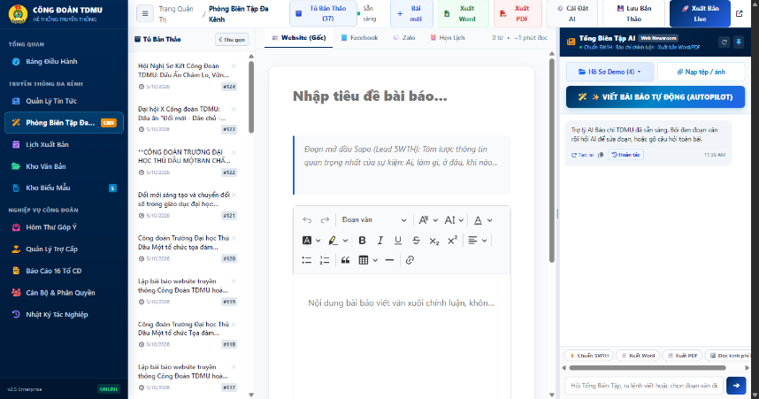
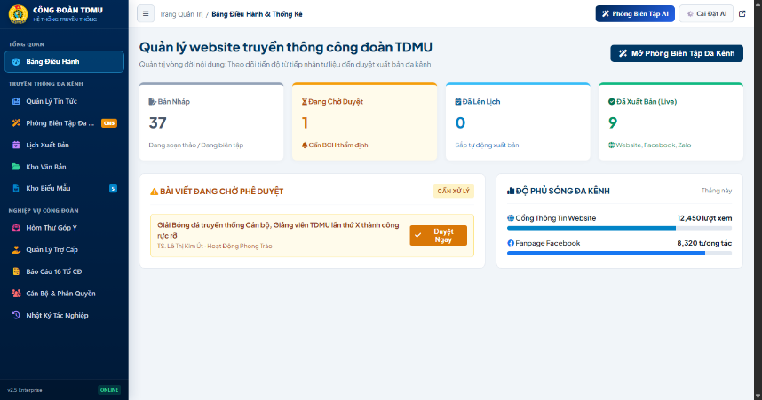
5. DEMO KẾT QUẢ
Phân hệ Quản trị CMS & AI Studio
Bảng điều hành 4 KPI vòng đời nội dung
Hàng đợi 'Cần xử lý' — duyệt bài nhanh 1 click
AI Studio 3 vùng: Tủ bản thảo · Canvas 3 tầng · Copilot
Tab phát hành: Website / Facebook / Zalo OA / Hẹn lịch
Phòng Biên tập Đa kênh AI Studio
Bảng Điều Hành (Dashboard)
Trình soạn thảo bài viết, tab Facebook , Zalo & Trợ lý AI sinh nội dung theo thời gian thực
4 KPI thời gian thực, biểu đồ độ phủ sóng Website–Facebook và hàng đợi phê duyệt bài viết
Nhóm 2 · Đồ án Cơ sở ngành 2026–2027

Slide 12
6. KẾT QUẢ THỰC NGHIỆM
Kết quả thực nghiệm & hướng phát triển
BIÊN SOẠN BÀI BÁO
ĐỒNG BỘ FACEBOOK
Với AI Autopilot, giảm từ 45–60 phút/bài; văn phong 5W1H đạt >95%
Đăng tự động lên Fanpage ngay sau phê duyệt; Scheduler chính xác tuyệt đối
Hướng phát triển
Hoàn thiện đầy đủ 26 use case và toàn bộ phân hệ theo thiết kế
Triển khai chạy thực tế với dữ liệu chính thức của Công đoàn trường
Mở rộng xuất bản Zalo OA, TikTok/Reels, kho Media tự động hóa
Nâng cao bảo mật, sao lưu CSDL và tối ưu chi phí Token AI theo vai trò
Nhóm 2 · Đồ án Cơ sở ngành 2026–2027

Slide 13
Cảm ơn thầy và các bạn đã lắng nghe!
Em xin mời thầy nhận xét và đặt câu hỏi cho nhóm em ạ

